Slide 1

FENERBAHÇE ÜNİVERSİTESİ FB-CPU RTL TASARIMI PROJESİ
Cüneyt BALCI
Mustafa Berk TAŞKIN
Ahmet Hazar HASPOLAT
Ömer Sait YORULMAZ

Slide 2
İÇİNDEKİLER
Proje Tanımı
Von Neumann Mimarisi Nedir?
FB-CPU’nun Desteklediği Operasyonlar
FB-CPU’nun Durum Diyagramı
Tasarım Gereksinimleri
memory.v , fbcpu_core.v , tb_fbcpu.v Kısımları
Test yazılımları ve simülasyonları

Slide 3
PROJE TANIMI
Bu proje kapsamında FB-CPU isminde bir işlemcinin Verilog dili ile RTL tasarımı ve tasarlanan işlemci üzerinde makine dili ile yazılan çeşitli kod parçacıkları yazılacaktır. Proje sonunda basit bir işlemcideki RAM, Kontrol Ünitesi ve Saklayıcıların bir arada çalışıp, makine dilindeki kod parçacıklarını nasıl yürütebildiği gözlemlenecektir. Kullanılacak Basys3 FPGA geliştirme kartı üzerinde FB-CPU demosu yapılacaktır.

Slide 4
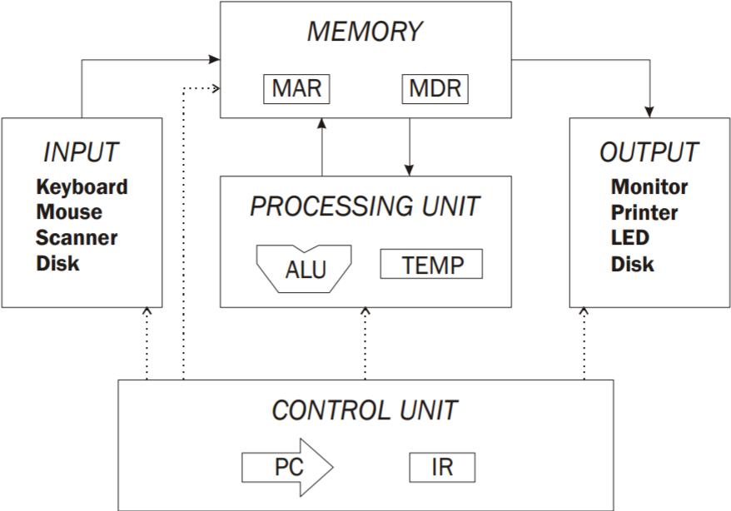
VON NEUMANN MİMARİSİ NEDİR?
Temel olarak bellek, kontrol ünitesi, işlemci ünitesi ve giriş-çıkışlardan oluşur.
Bellek: Operasyon komutlarını anlık olarak tutar.
Kontrol Ünitesi: Programın akışını yönetmektedir.
İşlemci Ünitesi: Aritmetik lojik üniteleri bulunmaktadır.
Giriş-Çıkışlar: İşlemciler belleğin haricinde, dışarından giriş alır ve çıkış çıkartırlar.

Slide 5
Bellek
2^k x m kadar saklama alanı vardır.
Adres: 2^k adet farklı saklama alanı vardır.
İçerik: Her bir saklama alanı, m bitliktir.
Basit operasyonlar:
Yükleme (Load): Bellekteki bir adresten verinin okunup, bir saklayıcıya yazılmasıdır.
Kaydetme (Store): Bir saklayıcıdaki içeriğin, bellekteki bir adrese yazılmasıdır.
Belleğe Erişim
İşlemci ünitesinin belleğe erişimi iki saklayıcı ile olmaktadır:
MAR: Memory Address Register
MDR: Memory Data Register

Slide 6
Kontrol Ünitesi
Program akışını yönetmektedir. Saklayıcılar, ALU ve RAM’lerdeki verilerin birbirleri arasındaki transferinden sorumlu ünitedir.
Instruction Register (IR) şu anki koşturulan komutun adresini tutmaktadır.
Program Counter (PC) bir sonraki koşturulacak olan komutun adresini tutar.
Bellekten program counter’ın göstediği komutu okur.
Sistemin geri kalanına, yapılması gereken işlemleri yaptırır.
Bir komut birden çok cycle sürebilir.

Slide 7
İşlemci Ünitesi
İşlem Ünitesi (ALU = Aritmetik işlemlerin gerçekleştirildiği bölümdür. FB-CPU’da 3 adet aritmetik işlem vardır. Bunlar toplama, çıkartma ve çarpma, gelen operasyon koduna göre işlemleri gerçekleştirip ACC saklayıcısına yazmaktadır.
Saklayıcılar:
Geçici değişkenler saklanmaktadır. İşlem sonuçları tutulur. LC-3 isimli işlemcide 8 saklayıcı ve her biri 16 bit uzunluğundadır.
Sekiz genel amaçlı saklayıcı: R0-R7 olmak üzere her biri 16 bitlik 8 adet saklayıcıdır. Tek bir saat çevriminde (clock cycle)’da erişilir.
RAM’in içerisinde 4adet D tipi saklayıcı bulunmaktadır.

Slide 8
Saklayıcılar (RAM’in içindekiler)
MAR(Memory Adress Register): 6bitliktir ve RAM’in girişine bağlıdır. Verinin gönderilip depolanacağı adresi depolayan işlemci kaydıdır.
MDRIn(Memory Data Register In): 10 bitliktir ve RAM’e veri yazılacağı zaman kullanılır. Bellekten işlemciye veya tam tersi aktarım sürecinde olan verileri tutmak için kullanılır.
MDROut (Memory Data Register Out): 10 bitliktir ve RAM’den veri okunacağı zaman aktif olan saklayıcıdır.
RAMWr: RAM’e veri yazılacağı zaman aktif hale gelmektedir. 1bitliktir ve 1 olduğu durumda RAM’e veri yazılır.

Slide 9
FB-CPU’nun Gerek Duyacağı Tüm Saklayıcılar
durum: Durum makinasında, hangi durumda olduğunu bilgisi tutulur.
PC (Program Counter): 6bitliktir ve bellekteki kaçıncı satırın çalıştırıldığını gösterir.
IR (Instruction Register): 10 bitliktir ve RAM’den okunan kod burada saklanır.
ACC (Accumulator): Geçici saklama alanı.

Slide 10
Giriş-Çıkışlar
İşlemciler belleğin haricinde, dışarından giriş alır ve çıkış çıkartırlar.
Her bir cihaz farklı türde bir protokol ile çıktı bekler.
Bazı cihazlar hem giriş alır hem de çıkış çıkartabilir. Örneğin sabit disk gibi…
Programlar bu cihazları çoğunlukla "driver" denen yazılımlar ile kontrol ederler.

Slide 11
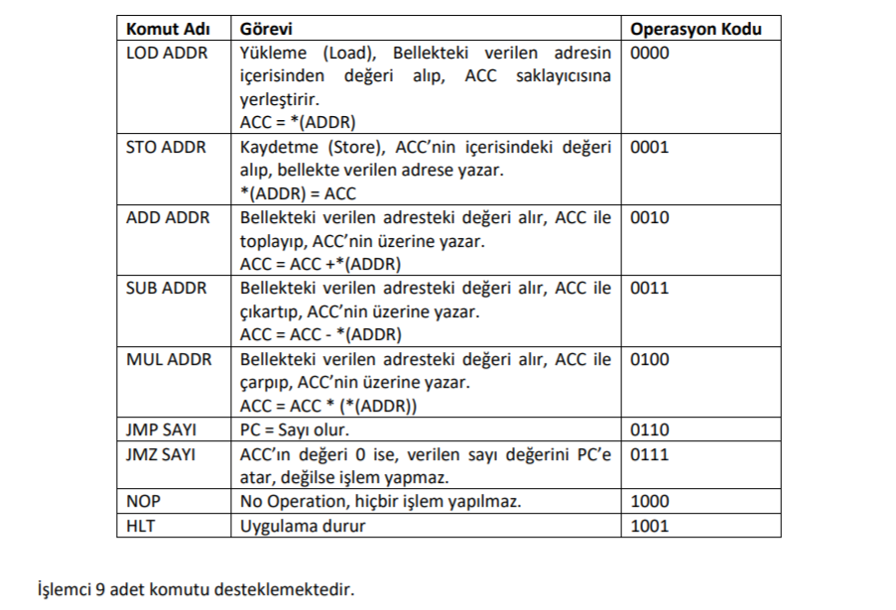
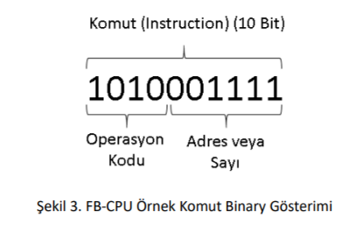
FB-CPU’nun Desteklediği Operasyonlar
Şekil 3’te FB-CPU’nun 10 bitlik komutunun, operasyon ve adres için bitlerinin ayrılması gösterilmiştir.

Slide 12
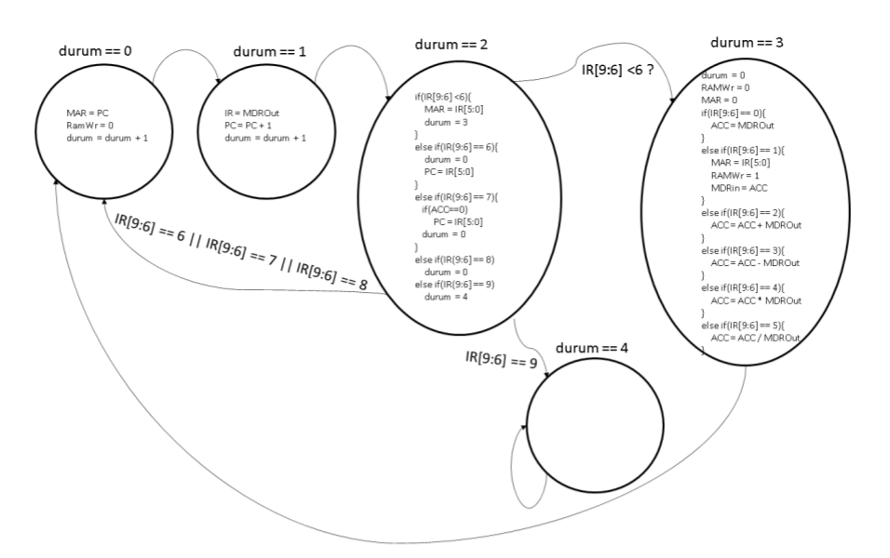
FB-CPU’nun Durum Diyagramı

Slide 13
Tasarım Gereksinimleri
fbcpu_core.v: İşlemcinin tasarımını barındırır.
tb_fbcpu.v: İşlemciyi test edecek olan komutları besler ve sonucun doğru olup olmadığını kontrol eden testbench tasarımıdır.
memory.v: Komutlar ve verilerin tutulduğu, Block RAM olarak tasarlanmış bellektir.
testCase1.v: Örnek yazılım başlığında verilen 1. Yazılımı içerir.
testCase2.v: Örnek yazılım başlığında verilen 2. Yazılımı içerir.
testCase3.v: Örnek yazılım başlığında verilen 3. Yazılımı içerir.

Slide 14
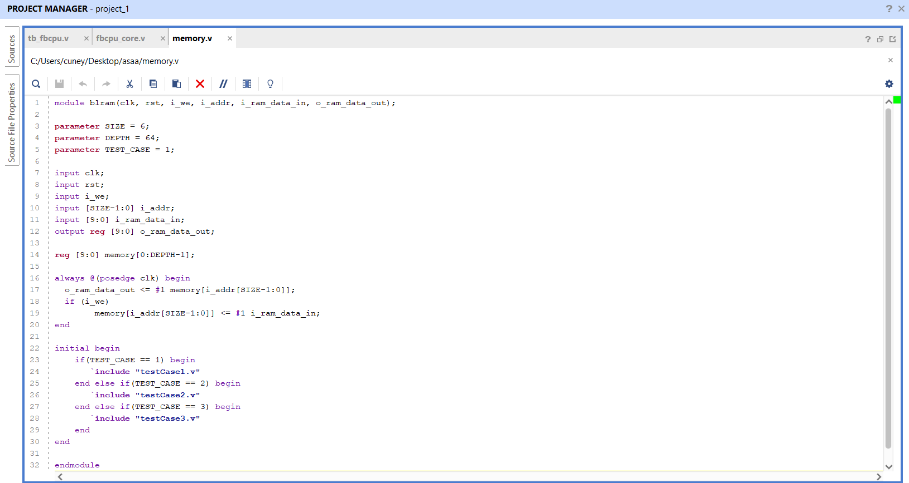
memory.v Kısmı

Slide 15
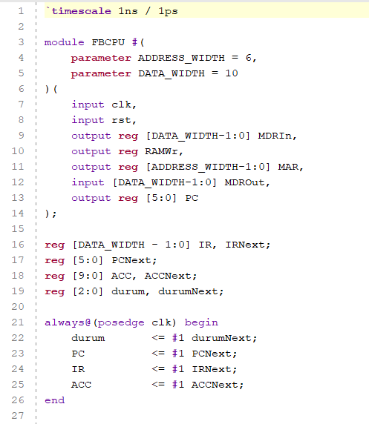
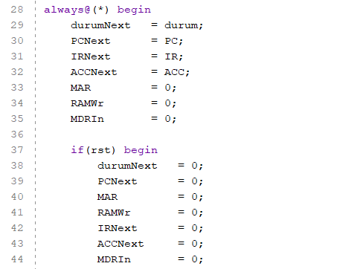
fbcpu_core.v Kısmı

Slide 16
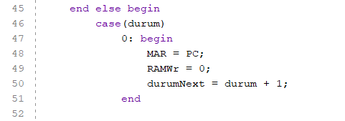
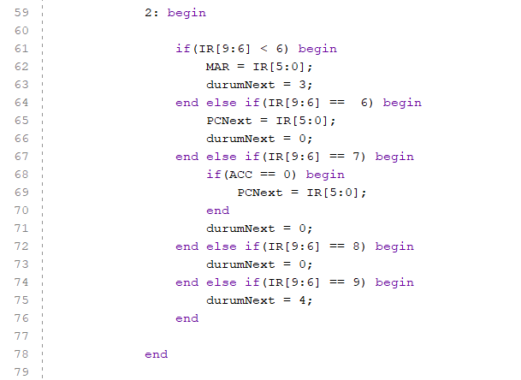
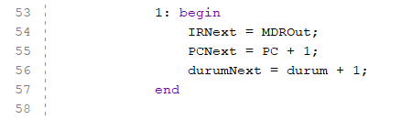
fbcpu_core.v Kısmı

Slide 17
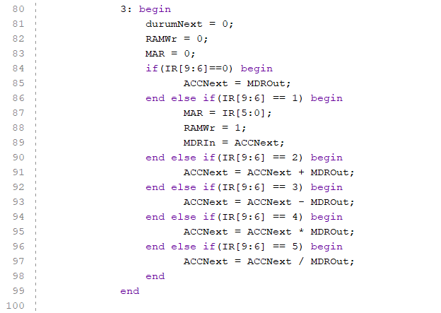
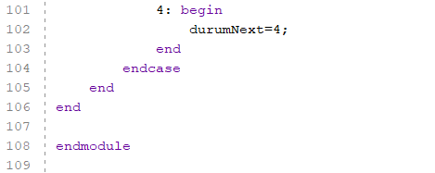
fbcpu_core.v Kısmı

Slide 18
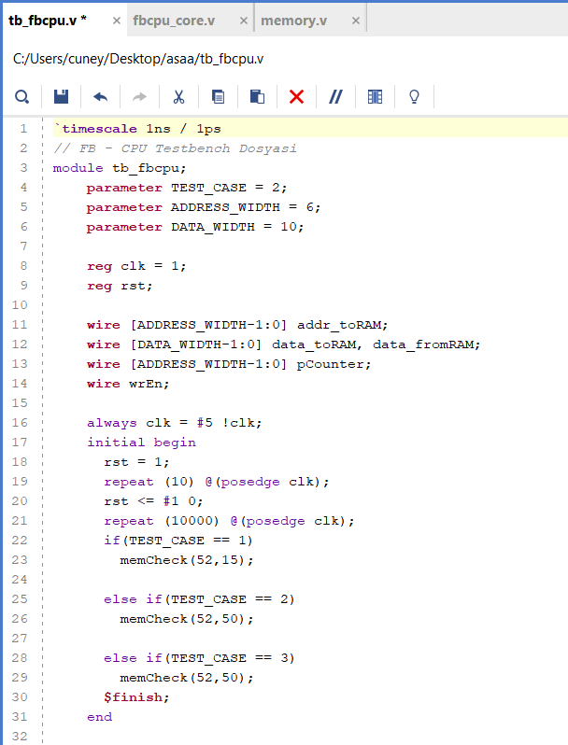
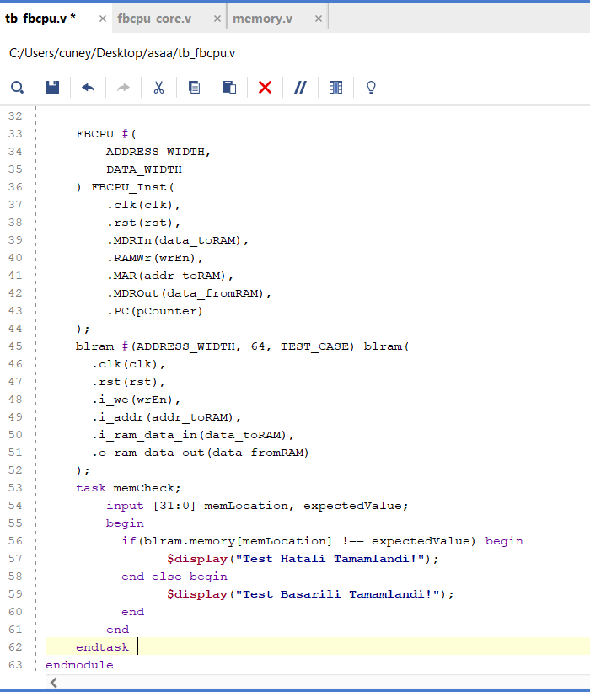
tb_fbcpu.v Kısmı

Slide 19
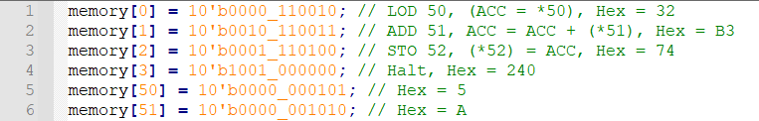
Test Case-1

Slide 20
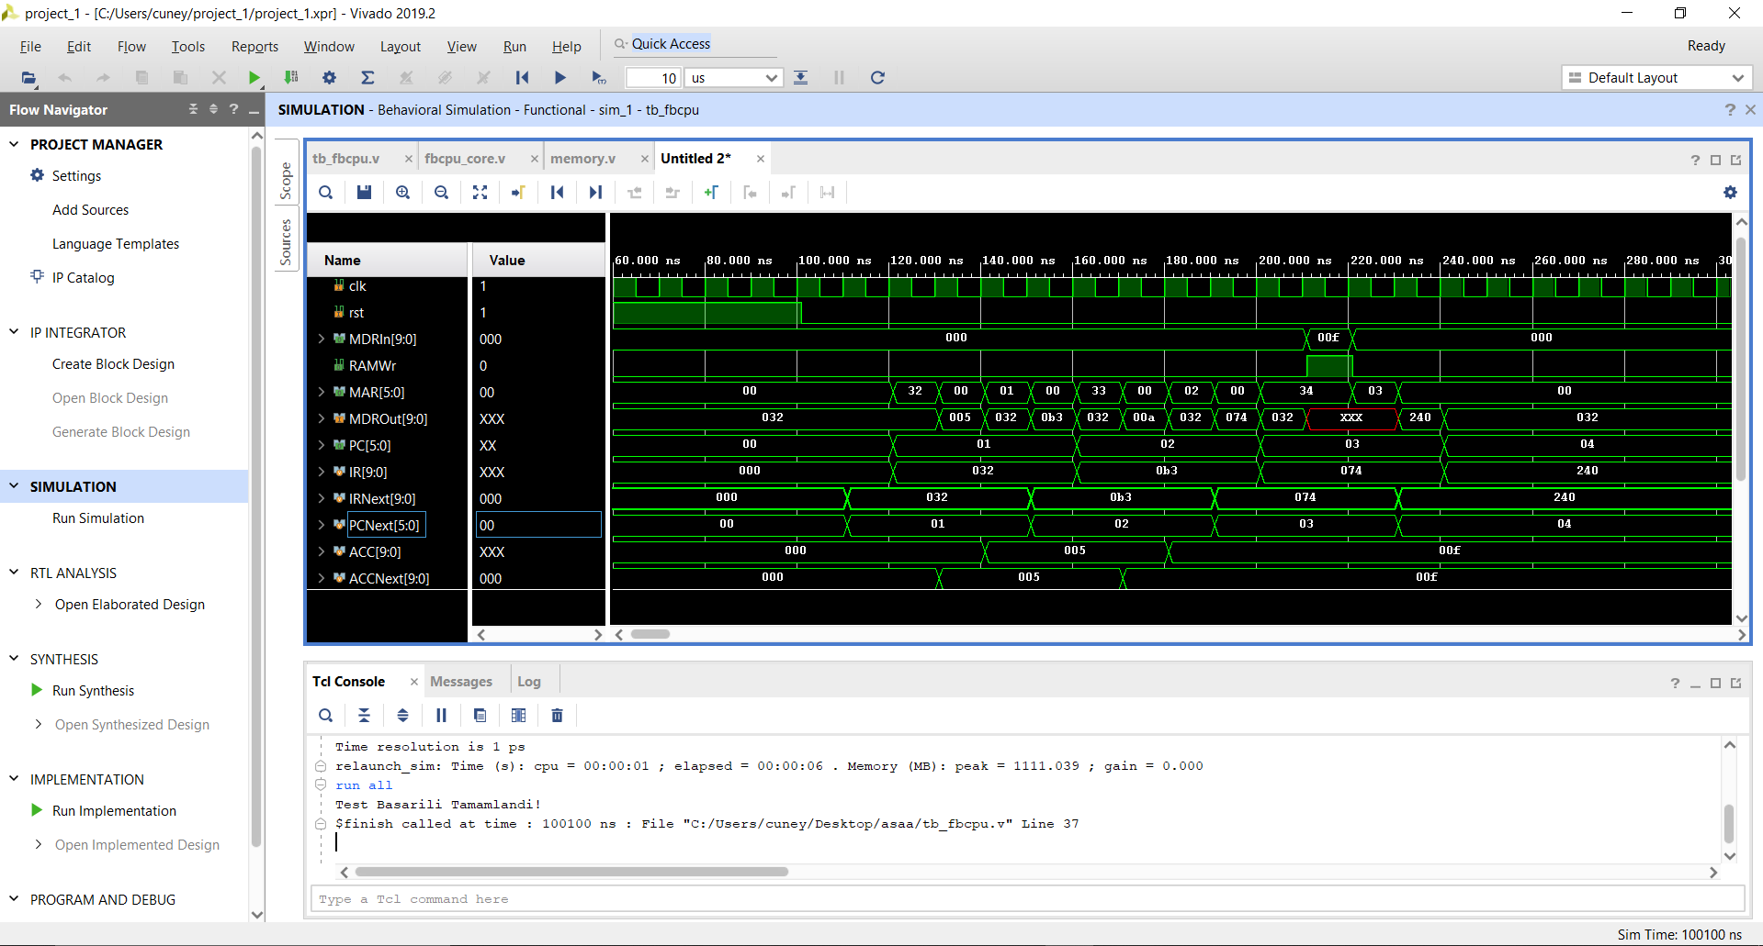
Test Case-1 Simülasyonu

Slide 21
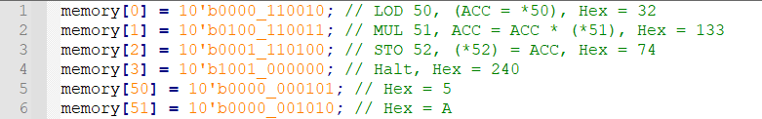
Test Case-2

Slide 22
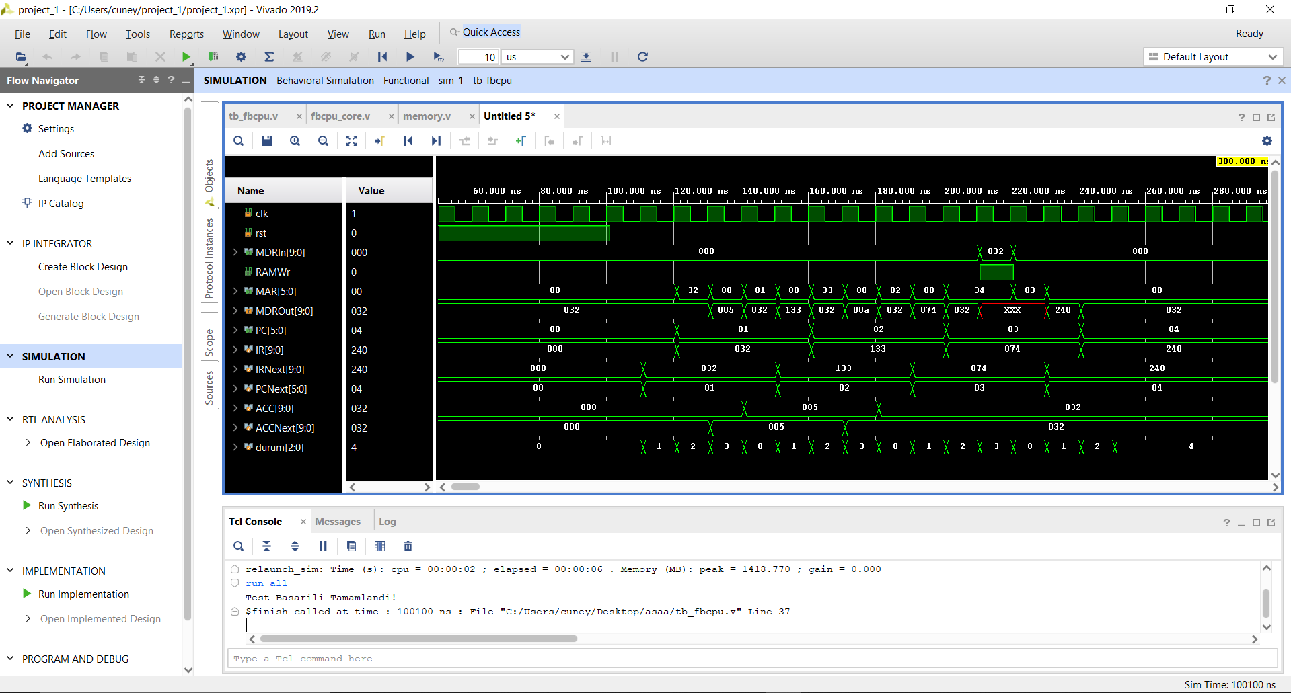
Test Case-2 Simülasyonu

Slide 23
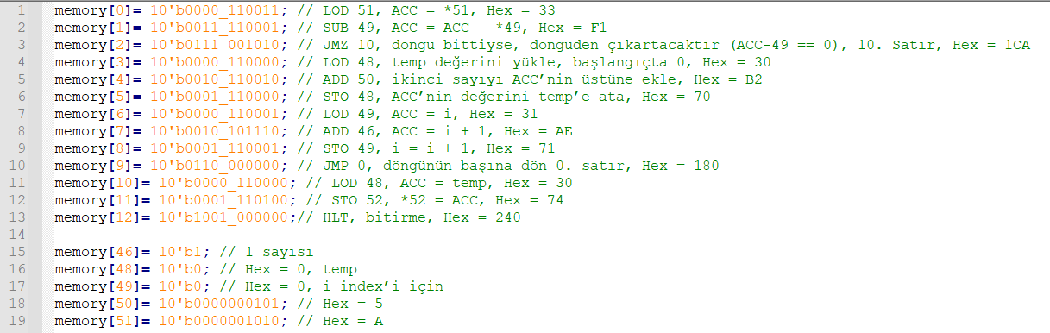
Test Case-3

Slide 24
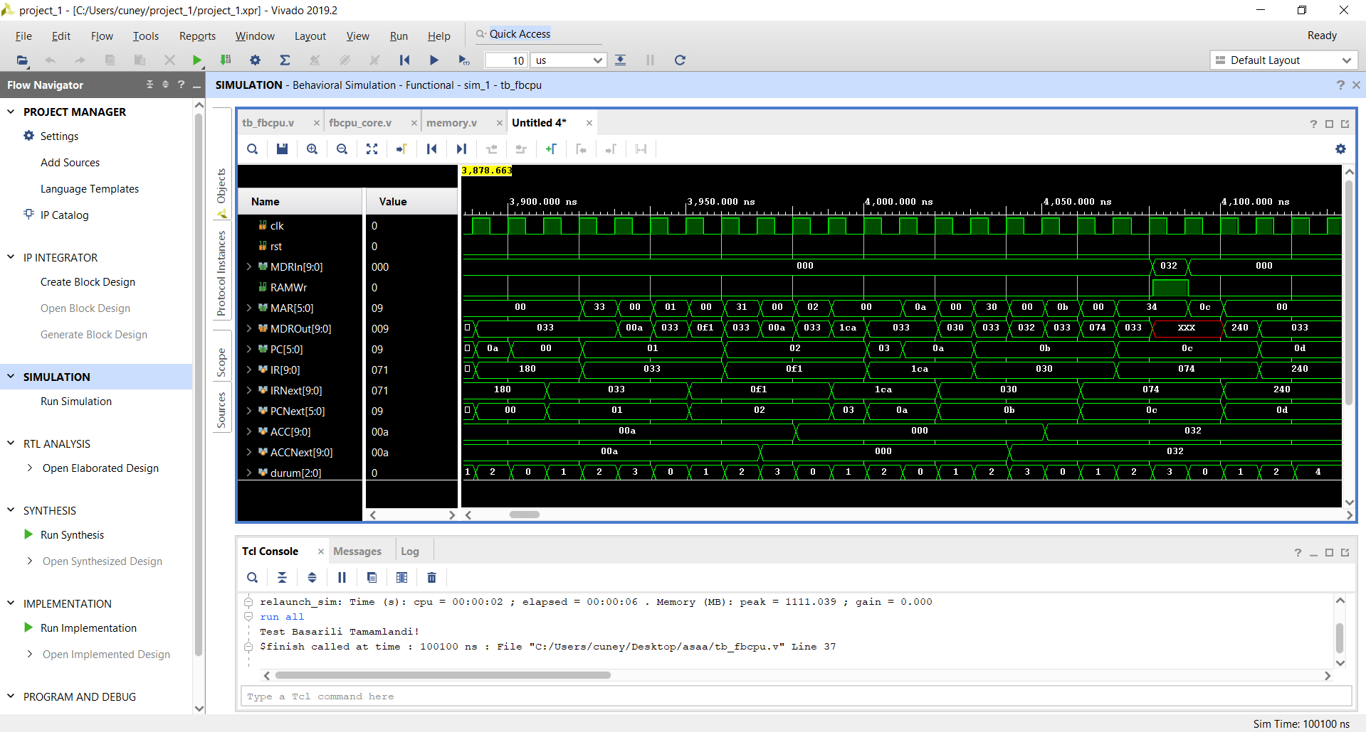
Test Case-3 Simülasyonu

Slide 25
Dinlediğiniz için teşekkürler…
Fenerbahçe Üniversitesi Bilgisayar Mühendisliği Bölümü

